Slide 1
Skaitmeninės tapatybės valdymas taikant blokų grandinę
Bakalauro darbo pristatymas
Atliko:
Vadovas:
Recenzentas:
Jurgis Kargaudas
lekt. Aurimas Šimkus
partn. doc. Andrius Adamonis
2018-06-06

Slide 2
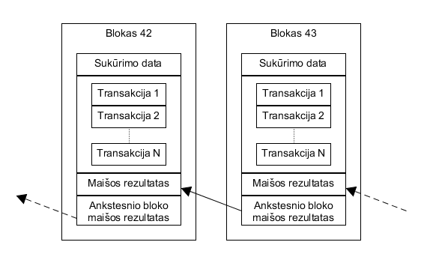
Tematika
Skaitmeninė tapatybė - abstrakti fizinės esybės reprezentacija, sudaryta iš aibės esybės nuolatinių ar laikinų atributų, kurie susiejami su fizine esybe.
Blokų grandinė - tai vieno su kitu kriptografiškai susijusių įrašų grandinė, kuriuose saugomi nekintami duomenys.
Skaitmeninės tapatybės valdymas
Gyvavimo ciklo valdymas
Perdavimas trečiosioms šalims
Identifikavimas
Autorizavimas
Autentifikavimas
Kaip blokų grandinę pritaikyti skaitmeninės tapatybės valdyme internete?
Ką tai duoda naudotojams?
Ar verta technologiją taikyti šioje srityje?
Notes:
Atributas - charakteristika, susieta su esybe (pvz. fiziniu asmeniu). Galimi fizinio asmens atributai: gimimo data, vardas, ūgis, pirštų antspaudai [Cam04]. Atributas gali būti laikinas (pvz. adresas) arba nuolatinis (pvz. asmens kodas).

Slide 3
Tikslas ir uždaviniai
Darbo tikslas - įvertinti blokų grandinės tinkamumą skaitmeninės tapatybės valdymui.
Darbe keliami uždaviniai:
Apžvelgti skaitmeninės tapatybės valdymo sprendimus, vertinant jų gebėjimą įgyvendinti naudotojų poreikius.
Įvardyti naudotojams kylančias problemas skaitmeninės tapatybės valdyme.
Apžvelgti blokų grandinės technologiją ir jos savybes.
Atsižvelgus į blokų grandinės savybes ir esamą jos taikymą tapatybės srityje, įvertinti blokų grandinės gebėjimą spręsti įvardytas naudotojų problemas.
Pateikti blokų grandinės panaudojimo atvejį skaitmeninės tapatybės valdymui ir sukurti jo veikimą demonstruojantį prototipą.
Įvertinti pateiktą sprendimą apibūdinant jo privalumus, trūkumus ir galimus pritaikymo barjerus.
Notes:
Perskaityt tikslą.
Uždaviniai jam pasiekti: apžvelgti esamą situaciją, įvardyti esančias problemas, išsiaiškinti kaip gali padėti BC ir parengti skaitmeninės tapatybės valdymo modelį,paremtą BC.

Slide 4
Nustatytos naudotojų problemos tapatybės valdyme
Kokios yra naudotojų problemos dabartiniame skaitmeninės tapatybės valdyme?
Naudotojų problemos:
Kontrolės trūkumas
Reikalingas didelis pasitikėjimas paslaugų kūrėjais
Priklausomybė nuo tapatybės tiekėjų
Įvardyti naudotojų poreikiai tapatybės valdymui
Apžvelgti tapatybės valdymo modeliai internete
Notes:
Poreikiai: slaptažodžių kiekis, saugumas, asmens duomenų kontrolė, patogumas
Nežino, kas naudoja; perklausimai vyksta tik naudojimo pradžioje (arba išvis neįvyksta)
Reikia kliautis, kad tapatybės ir paslaugų tiekėjai saugos patikimai, neperduos kam nereikia, nepakeis perdavimo taisyklių. Protokolų (Oauth, OpenIDConnect) realizacijos neretai palieka spragų
Turi keletą, single point of failure, sunku vienoj vietoj paimti ir pakeisti

Slide 5
Įvardytos blokų grandinės galimybės tapatybės valdyme
Kuo blokų grandinė gali padėti skaitmeninės tapatybės valdyme?
Pristatyta blokų grandinės technologija
Apžvelgti technologiją tapatybės valdyme naudojantys projektai
Decentralizuotas asmens duomenų saugojimas
Išmanieji kontraktai prieigai valdyti
Esami projektai fokusuojasi į identifikavimą, autentifikavimą
Notes:
Teorinis pagrindas + panašūs projektai
Ne tik decentralizuoti duomenys (ar autentifikavimas naudojant tą tapatybę), bet ir taisyklės, kaip juos galima pasiekti (paslaugų autorizavimas)

Slide 6
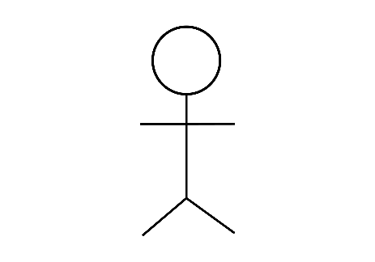
Parengti reikalavimai tapatybės atributų valdymo modeliui
Kaip išspręsti įvardytas naudotojų problemas?
Pasirinkti, kas gali pasiekti mano asmens duomenis
Sumažinti priklausomybę nuo tapatybės tiekėjo
Žinoti, kas turi prieigą prie asmens duomenų
Atnaujinti asmens duomenis vienoje vietoje
Notes:
User-centric identity: akcentuoja naudotojus kaip centrinę identiteto valdymo sistemų dalį, perduodant paslaugų ir tapatybės tiekėjų turimą tapatybės kontrolę naudotojams.

Slide 7


Sukurtas tapatybės atributų valdymo modelis
Kokia sistema įgyvendintų iškeltus reikalavimus?
Blokų grandinė
Interneto tinklalapis 1
N gim. d.
Atributų valdymo programa
Atributų saugyklos kontraktas
0x123f681646d4a755815f9cb19e1acc856
N gim. d.
N tel. nr.
Interneto tinklalapis 2
Naudotojas N
0x456f681646d4a9228a4f9cb19e1acc335
0x427f681646d4a7678a4f9cb19e1bef521
Paslaugų registro kontraktas
Notes:
Raktų gavimas per atributų valdymo programą, pavaizduota gale
Raktams: pvz. simetrinis AES 128 šifras
1 billion billion years to crack the 128-bit AES key using brute force attack

Slide 8
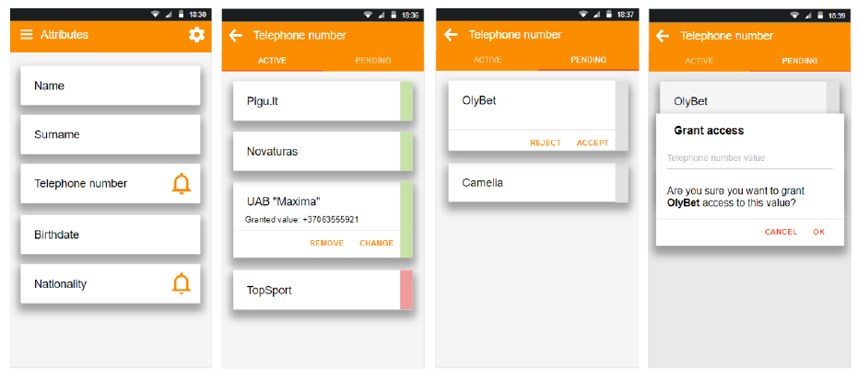
Parengtas tapatybės atributų valdymo modelio prototipas
Kaip realizuoti pristatytą atributų valdymo modelį?
Suprogramuoti modelio išmanieji kontraktai
Atributų saugykla
Paslaugų registras
Paruoštas interaktyvus atributų valdymo programėlės naudotojo sąsajos prototipas
Notes:
Smart contract upgrade plan: Visus savo kontraktus laikai kontraktų registro kontrakte. Jame deleguoji viską į variable „contractAddress“. Pasikeitus kontraktui, pakeiti šitą adresą registro kontrakte.

Slide 9
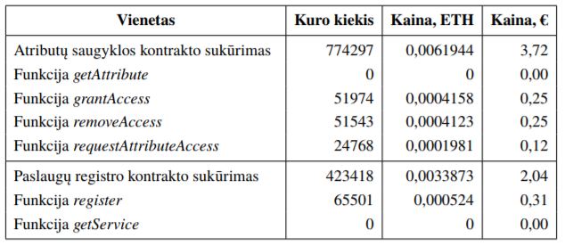

Įvertintas tapatybės atributų valdymo modelis
Kaip sektųsi pristatytą modelį taikyti praktikoje?
Per mėnesį:
500 naujų naudotojų
5 reikalingi atributai
Iš viso: 300 €
Paslauga
Per mėnesį:
3 naujos paslaugos, joms reikia 5 atributų
8 pakeistos prieigos
1 pakeista reikšmė
Naudotojas
Iš viso: 6 €
Notes:
FUNKCIJOS, NEKEIČIANČIOS BŪSENOS, NEKAINUOJA
Ethereum alternatyvos:
NEO (greitesnis, ne pilnai decentralizuotas, 50% tokenų turi NEO Council)
EOS (unreleased, greitėsnis dėl dPoS, nemokami funkcijų calls‘ai (turint token‘ų tinkle), scalability)

Slide 10
Išvados
1. Blokų grandinės taikymas skaitmeninės tapatybės atributų valdyme suteikia šiuos pranašumus:
Decentralizavimas panaikina priklausomybę nuo tapatybės tiekėjo
Vieši, skaidrūs išmanieji kontraktai leidžia aprašyti duomenų suteikimo taisykles
Nekintamumas užtikrina, kad asmens duomenys ir suteiktos prieigos nepakis
2. Blokų grandinės taikymas skaitmeninės tapatybės atributų valdyme turi šiuos trūkumus:
Kodo vykdymas ir duomenų saugojimas blokų grandinėje yra gana brangus
Paslaugų tiekėjai priversti turėti blokų grandinės paskyrą ir integraciją su ja
Viešos blokų grandinės tinklo daugumos ataka gali atgrasyti potencialius naudotojus
3. Blokų grandinę skaitmeninės tapatybės atributų valdymui verta taikyti tiems naudotojams, kuriems yra itin svarbi jų asmens duomenų kontrolė internete. Plačiau taikyti modelį vertėtų sumažinus eksploatavimo kainą bei patobulinus paslaugų atpažinimo procesą.
Notes:
DARBAS RECENZENTUI NUSIŲSTAS PRIEŠ GYNIMĄ IR ATSIŽVELGTA Į JO KOMENTARUS
Ethereum scalability: sharding technology in development
Pigesnei alternatyvai: EOS
Būdai atpažint: HTTP Origin/IP, 3-ios šalies autentifikacija (bankas?)

Slide 11

Klausimai

Slide 12
Naudotojų poreikiai tapatybės valdymui
Atpažinimo duomenų kiekis
Saugumas
Asmens duomenų kontrolė
Patogumas

Slide 13
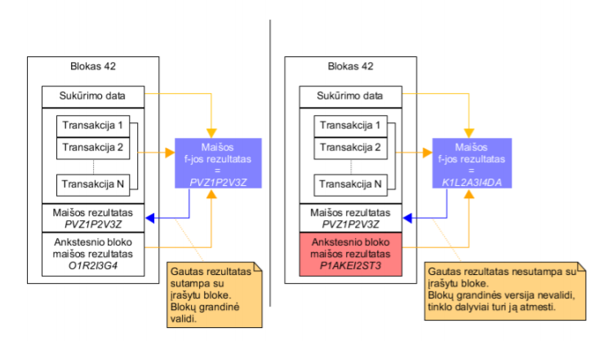
Blokų grandinės nekintamumas

Slide 14
Detalus atributų valdymo modelis
Reg. kodas
Blokų grandinė
N suteiktas adresas
N šifro raktas
N vardas
Atributų valdymo programa
Interneto tinklalapis 1
Atributų saugyklos kontraktas
N vardas
N tel. nr.
Interneto tinklalapis 2
Naudotojas N
reg. kodas, pavadinimas
Paslaugų registro kontraktas

Slide 15
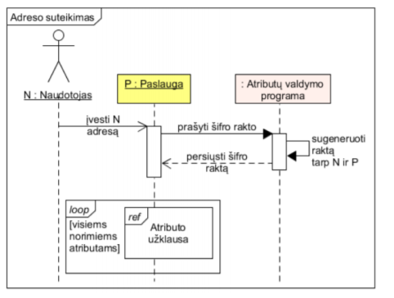
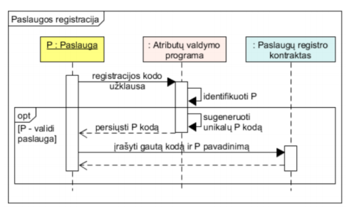
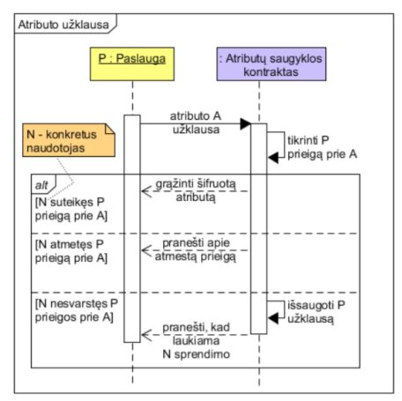
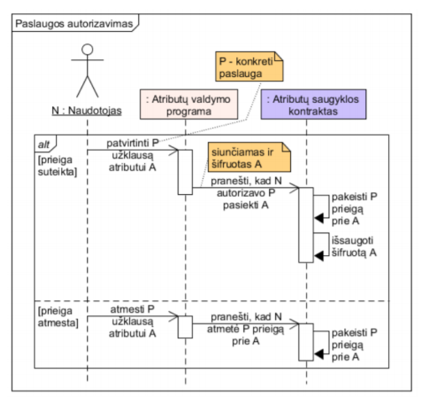
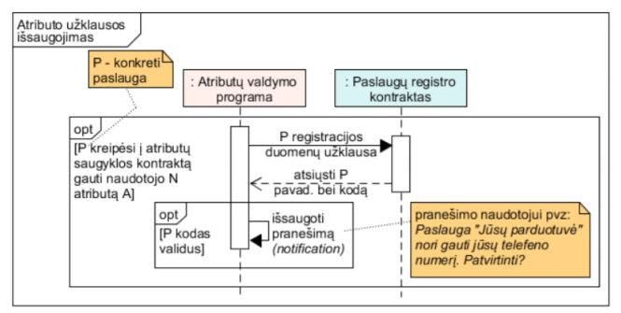
Modelio sekų diagramos

